Slide 1
Ahi Evran Üniversitesi
FEN-EDEBİYAT FAKÜLTESİ
YÖNETİMİ GÖZDEN GEÇİRME TOPLANTISI
19 EKİM 2017

Slide 2
Ahi Evran Üniversitesi
İç tetkik sonucunda yapılan iyileştirme çalışmaları
Çalışanlara yönelik eğitim planı yapılması:
Bu kapsamda eğitim gerçekleşme sonuçları ve eğitimlerin değerlendirilmesine yönelik ihtiyaç duyulan eğitim planları Personel Daire Başkanlığından PL-043 2017 Yılı Hizmet İçi Eğitim Planı temin edilerek personelin eğitim ihtiyaçları ve gelişimlerine yönelik ilerleyen dönemde yapılacak iyileştirme, gözden geçirme ve planlama çalışmalarına devam edilmektedir. Ayrıca ilgili eğitim planında bulunmayan eğitimlerle ilgili başvuru olduğu takdirde talepler toplanarak ilgili birimlere iletilmekte, Sürekli Eğitim Merkezi tarafından düzenlenen kursların da duyurusu yapılmaktadır.

Slide 3
Ahi Evran Üniversitesi
İç tetkik sonucunda yapılan iyileştirme çalışmaları
Dokümante edilmiş bilginin kontrolü:
Bu kapsamda Fakültemiz tarafından kullanılmakta olan dokümanlar Kalite Yönetim Koordinatörlüğü ile işbirliği yapılarak kontrollü kopya haline getirilerek web sayfamızda yayınlandı.

Slide 4
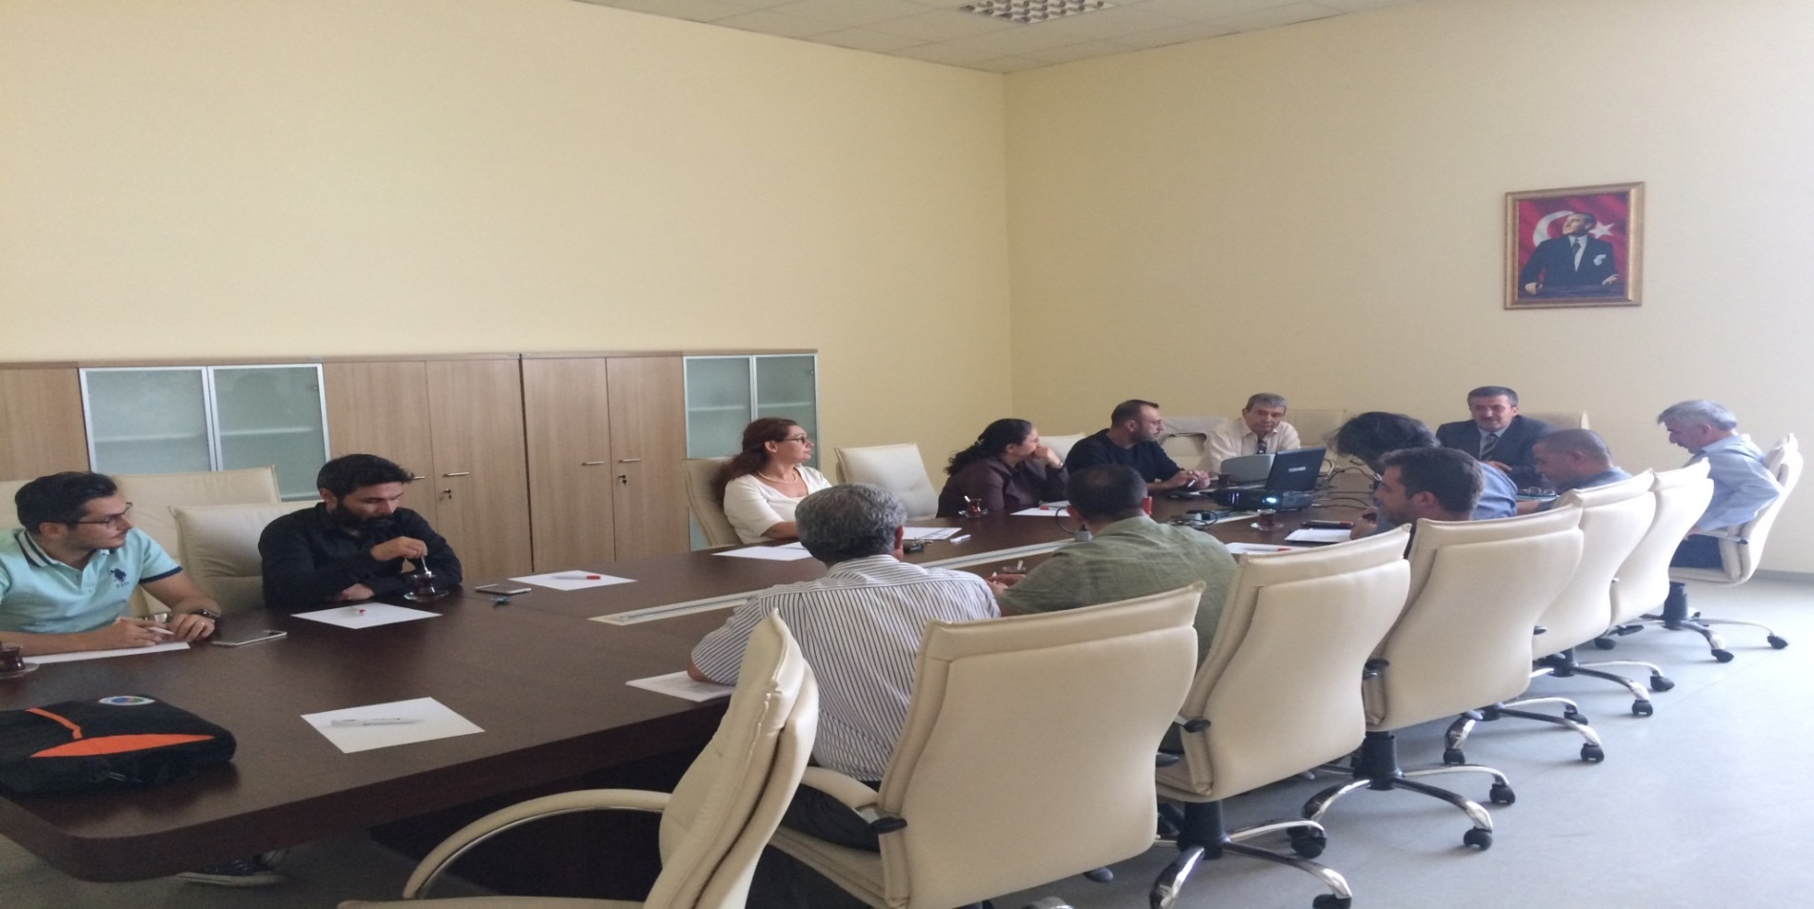
Ahi Evran Üniversitesi
İç tetkik sonucunda yapılan iyileştirme çalışmaları
BÖLÜM BAŞKANLIKLARI İLE İÇ TETKİK SONUÇLARI DEĞERLENDİRME TOPLANTISI

Slide 5
Ahi Evran Üniversitesi
Öğrenci memnuniyeti anketi sonucunda yapılan iyileştirme çalışmaları
Öğrenci memnuniyeti anket sonuçları,
-Fakültemiz Web Sayfasında yayınlandı.
-Bölüm Başkanlıklarına gönderilerek iyileştirme çalışmaları yapmaları sağlandı.
-Memnuniyetin düşük olduğu alanlara yönelik yapılan iyileştirme planları FR-474 İyileştirme Çalışmaları Takip Formuna işlenerek Kalite Yönetim Koordinatörlüğüne gönderildi.
-PL-011 Fen-Edebiyat Fakültesi 2017 Yılı Kalite Faaliyet Planına sürekli gözden geçirme faaliyeti olarak eklendi.
-Fakültemiz dışında gerçekleştirilmesi gereken iyileştirme çalışmaları ilgili birimlere resmi yazışmalarla iletildi.

Slide 6
Ahi Evran Üniversitesi
Öğrenci memnuniyeti anketi sonucunda yapılan iyileştirme çalışmaları
Uygulanan memnuniyet anketi sonuçları ile öğrencilerimizden gelen sözlü, yazılı öneri, istek ve şikayetler doğrultusunda kantin işletmesinde çalışma saatlerine riayet edilmemesi, temizlik ve hijyen kurallarına uyulmaması, satılan ürünlerin fiyatlandırmasında tutarsızlık konularında gereken duyarlılık ve hassasiyetin gösterilmediği tespit edilmiştir. İşletme olarak ilgili konularda gereken iyileştirmelerin yapılması, öğrencilerimizin işletmeden duyacağı memnuniyetin artırılması amacıyla kantin işletmecisi yazılı olarak uyarılmıştır.

Slide 7
Ahi Evran Üniversitesi
Çalışan Memnuniyeti Anketi sonucunda yapılan iyileştirme çalışmaları
Çalışan memnuniyeti anket sonuçları,
-Fakültemiz Web Sayfasında yayınlandı.
-Bölüm Başkanlıklarına gönderilerek iyileştirme çalışmaları yapmaları sağlandı.
-Memnuniyetin düşük olduğu alanlara yönelik yapılan iyileştirme planları FR-474 İyileştirme Çalışmaları Takip Formuna işlenerek Kalite Yönetim Koordinatörlüğüne gönderildi.
-PL-011 Fen-Edebiyat Fakültesi 2017 Yılı Kalite Faaliyet Planına sürekli gözden geçirme faaliyeti olarak eklendi.
-Fakültemiz dışında gerçekleştirilmesi gereken iyileştirme çalışmaları ilgili birimlere resmi yazışmalarla iletildi.

Slide 8
Ahi Evran Üniversitesi
Birim hedefleri, ilgili süreçler, risklerin gözden geçirilmesi ve iyileştirme çalışmaları
Süreç yönetimi ve özellikle ‘1.0 Eğitim ve Öğretimi Yönetmek’ üst süreci çatısı altında Fakülte olarak dahil olunan tüm ana süreçler bölüm başkanlıklarına indirgenip bilgilendirmeler yapıldı. Bölüm başkanlıklarının ve akademik personelin de söz konusu süreçlere aktif olarak katılımları ve Üniversitemiz Stratejik Planı doğrultusunda katkıda bulunmaları sağlandı.
Fakültemiz Risk Yönetim Komisyonu aylık toplantılar yaparak risklerin gözden geçirilmesi ve gerçekleştirilecek iyileştirme çalışmalarına PUKÖ döngüsü çerçevesinde devam etmektedir.

Slide 9
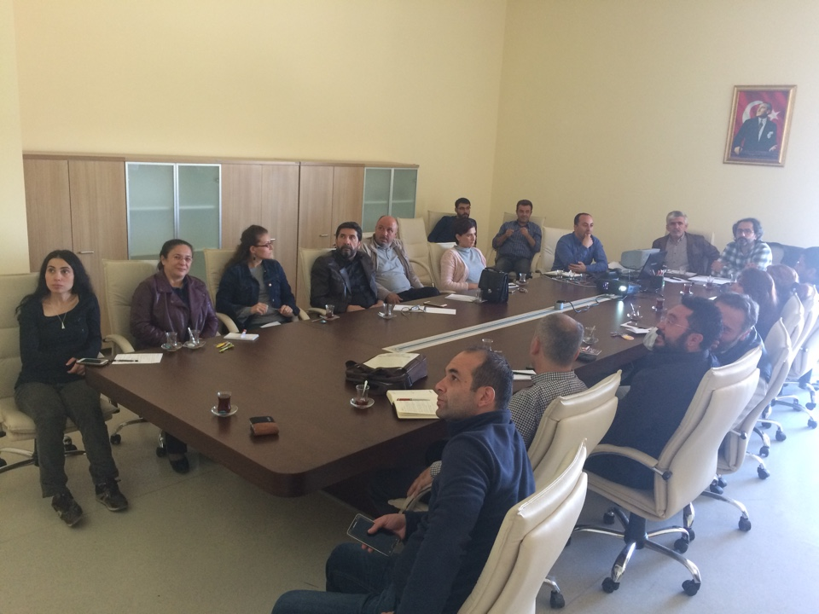
Ahi Evran Üniversitesi
Birim hedefleri, ilgili süreçler, risklerin gözden geçirilmesi ve iyileştirme çalışmaları
BÖLÜM BAŞKANLIKLARI SÜREÇLER VE RİSKLERİN DEĞERLENDİRME TOPLANTISI

Slide 10
Ahi Evran Üniversitesi
Paydaş ilişkileri kapsamında yapılan iyileştirme çalışmaları
Paydaş ilişkileri kapsamında ISO 10002 Müşteri Memnuniyeti Yönetim Sistemi standartlarına uygunluk sağlanarak Fakültemiz bünyesinde ‘Bireysel Öneri, Memnuniyet ve Şikayet Bilgi Sistemi’ oluşturulup web sayfamızda faaliyete geçirildi.
Dekanlığımız ve bölüm başkanlıklarımızın işbirliği içerisinde olduğu kurum ve kuruluşlar ile yapılan faaliyetler web sayfamızda haber olarak yayınlanmaya başladı. Ayrıca Bireysel Öneri, Memnuniyet ve Şikayet Bilgi Sistemi üzerinden gerçekleştirilen faaliyetlerle ilgili paydaş görüşleri kayıt altına alınmaya başlandı.
Mezun olan öğrencilerimize yönelik uygulamada bulunan Mezun Bilgi Sistemi’ne yönlendirme linki Fakültemiz web sayfasına eklendi.

Slide 11
Ahi Evran Üniversitesi
Paydaş ilişkileri kapsamında yapılan iyileştirme çalışmaları
BİREYSEL ÖNERİ, MEMNUNİYET VE ŞİKAYET BİLGİ SİSTEMİ

Slide 12
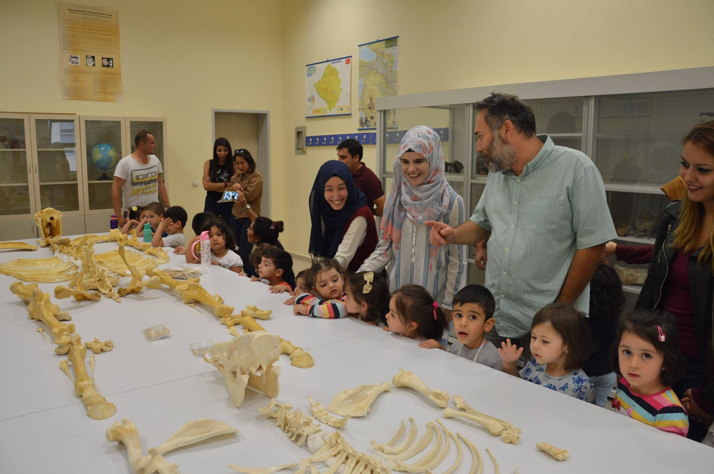
Ahi Evran Üniversitesi
Paydaş ilişkileri kapsamında yapılan iyileştirme çalışmaları
İNCİ TANESİ KREŞ VE GÜNDÜZ BAKIMEVİNİN FAKÜLTEMİZİ ZİYARETİ

Slide 13
Ahi Evran Üniversitesi
Tüm personelin Kalite Yönetim Sistemi çalışmalarına aktif olarak katılmasının sağlanması için yapılan çalışmalar
Akademik ve idari personelimize Misyonumuz, Vizyonumuz ve Kalite Politikamız’ın benimsenmesi için bilgilendirme toplantıları yapıldı.
Kalite Yönetim Sistemi çalışmaları kapsamındaki tüm yenilikler ve güncellemeler personelimize e-posta yoluyla duyurulmakta ve A.E.Ü. Duyuru Sistemi üzerinden görüntülü olarak yayınlanmaktadır.

Slide 14
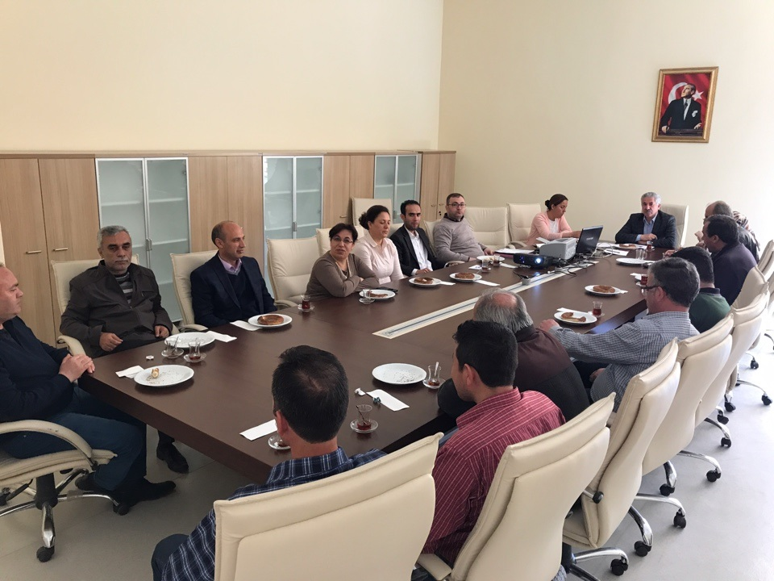
Ahi Evran Üniversitesi
Tüm personelin Kalite Yönetim Sistemi çalışmalarına aktif olarak katılmasının sağlanması için yapılan çalışmalar
İDARİ PERSONEL KALİTE YÖNETİM SİSTEMİ BİLGİLENDİRME TOPLANTISI

Slide 15
Ahi Evran Üniversitesi
Öğrencilerde kalite bilincinin oluşturulması ve katılımları için yapılan çalışmalar
Öğrencilerimize, Misyonumuz, Vizyonumuz ve Kalite Politikamız’ın benimsenmesi için 22.09.2017 tarihinde gerçekleştirilen oryantasyon eğitiminde bilgilendirme yapıldı.
Kalite Yönetim Sistemi çalışmaları kapsamındaki tüm yenilikler ve güncellemeler A.E.Ü. Duyuru Sistemi üzerinden görüntülü olarak yayınlanmaktadır.
Bölüm başkanlıkları duyuru panolarına Mizyonumuz, Vizyonumuz, Kalite Politikamız ve Etik Değerlerimiz tablo halinde asılarak kalite bilincinin oluşturulması ve farkındalığın arttırılması çalışmalarına devam edilmektedir.

Slide 16
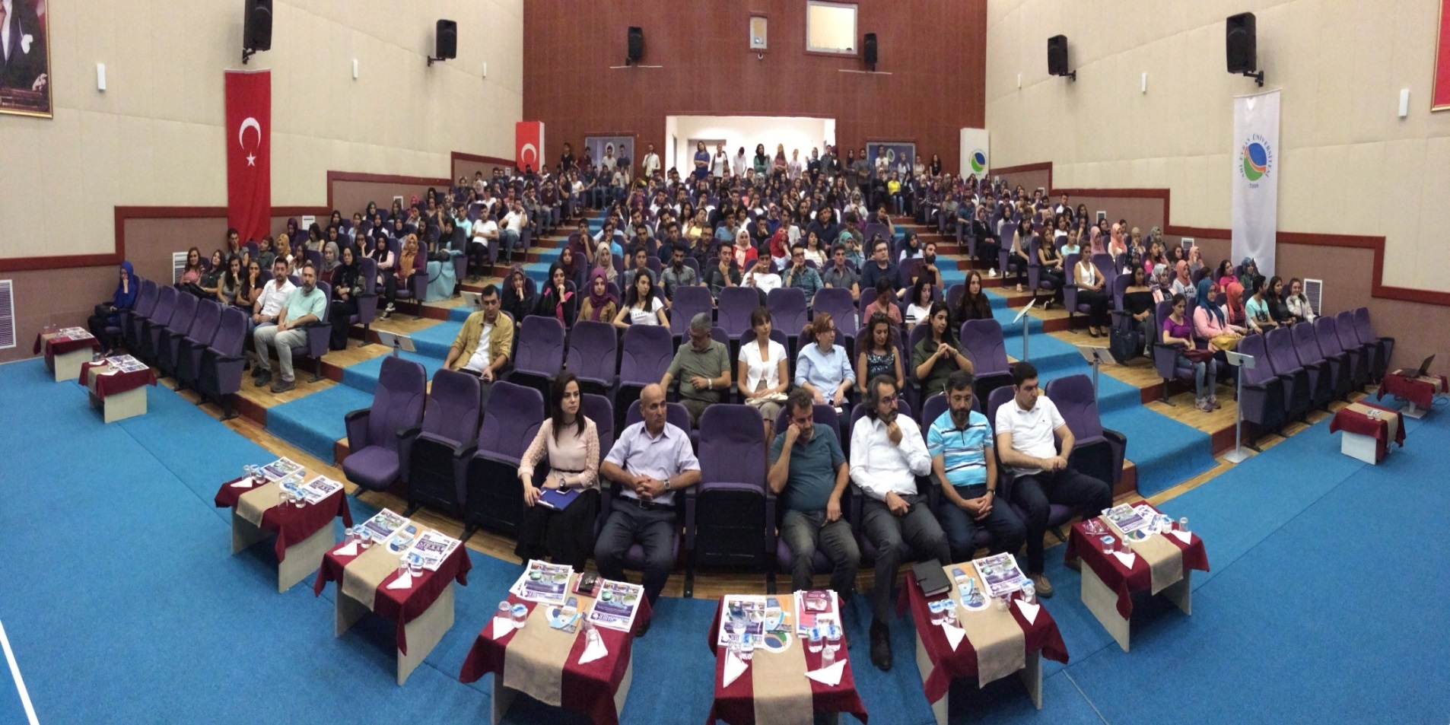
Ahi Evran Üniversitesi
Öğrencilerde kalite bilincinin oluşturulması ve katılımları için yapılan çalışmalar
2017-2018 EĞİTİM-ÖĞRETİM YILI FEN-EDEBİYAT FAKÜLTESİ ORYANTASYON EĞİTİMİ

Slide 17
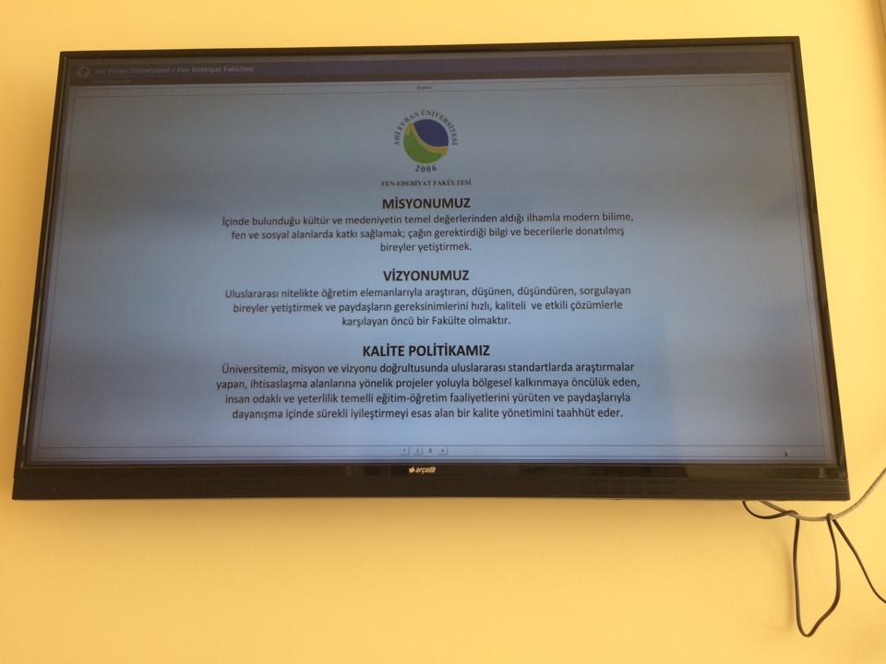
Ahi Evran Üniversitesi
Öğrencilerde kalite bilincinin oluşturulması ve katılımları için yapılan çalışmalar
A.E.Ü. DUYURU SİSTEMİ

Slide 18
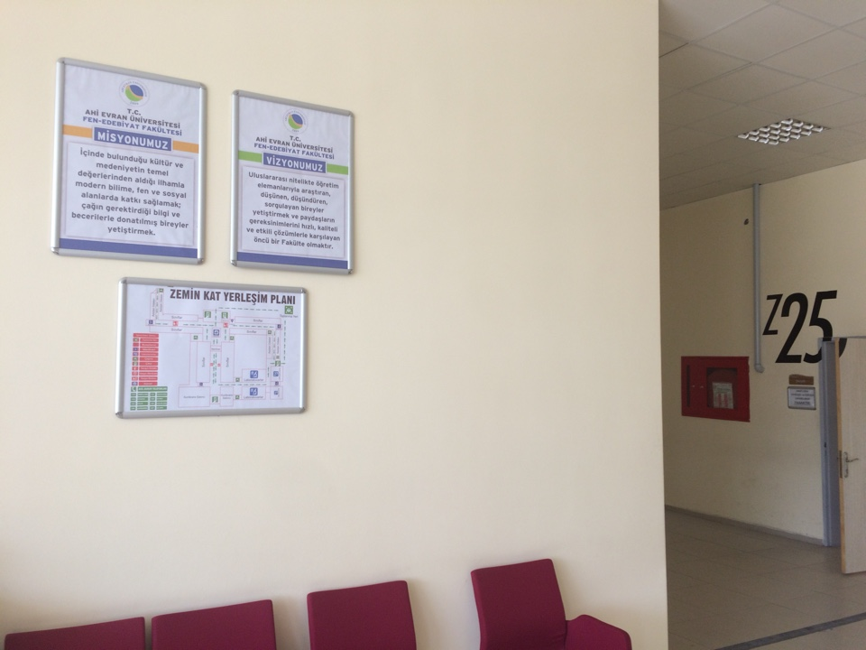
Ahi Evran Üniversitesi
Öğrencilerde kalite bilincinin oluşturulması ve katılımları için yapılan çalışmalar
MİSYONUMUZ VE VİZYONUMUZ

Slide 19
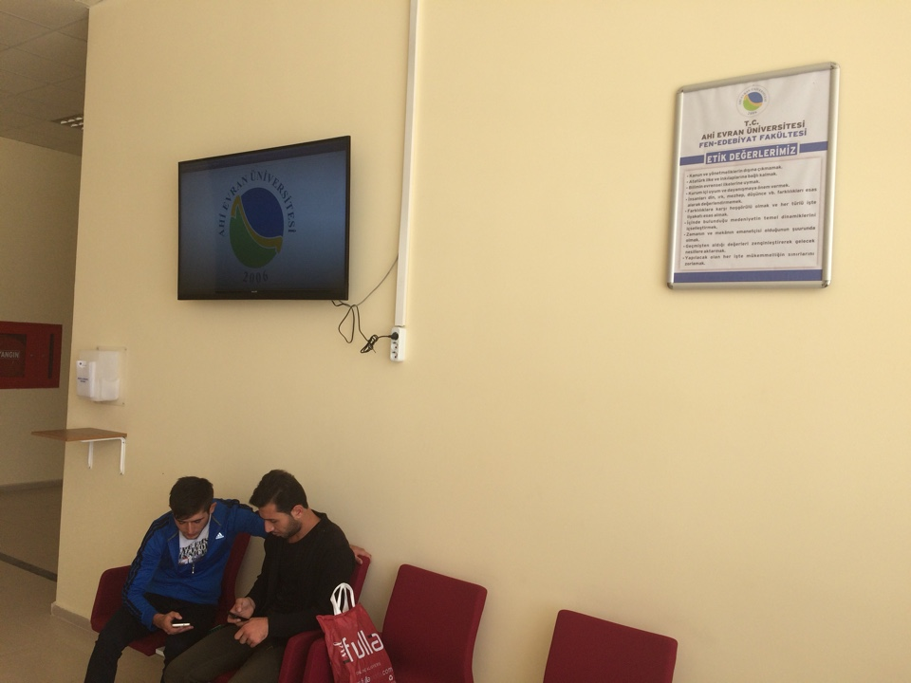
Ahi Evran Üniversitesi
Öğrencilerde kalite bilincinin oluşturulması ve katılımları için yapılan çalışmalar
ETİK DEĞERLERİMİZ

Slide 20
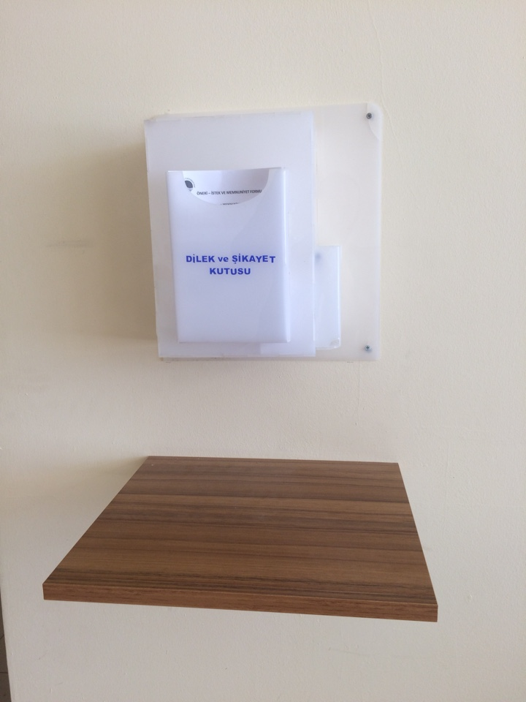
Ahi Evran Üniversitesi
Şikâyet ve öneriler kapsamında yapılan çalışmalar
DİLEK VE ŞİKAYET KUTUSU

Slide 21
Ahi Evran Üniversitesi
Kalite Yönetim Sistemi çalışmalarının etkin olarak yürütülmesi ve etkinliğinin artırılması için ihtiyaç duyulan değişiklikler ve kaynaklar
Akademik birimlerde Eğitim ve Öğretimle ilgili süreçlerin yönetilmesi ve performans göstergelerinin tanımlanmasında planlamaların yıllık olarak değil akademik takvime bağlı olarak dönemsel yapılması.
Tüm öğrenci temsilcilerine Kalite Koordinatörlüğü tarafından ortak bir bilgilendirme toplantısı yapılarak Kalite Yönetim Sistemi hakkında detaylı bilgiler verilmesi, kalite bilincinin artırılması ve etkin katılımın sağlanması.

Slide 22
Ahi Evran Üniversitesi
Kalite Yönetim Sistemi çalışmalarının etkin olarak yürütülmesi ve etkinliğinin artırılması için ihtiyaç duyulan değişiklikler ve kaynaklar
Çalışanların ve öğrencilerin Kalite Yönetim Sistemine karşı önyargılı yaklaşmaması ve olumsuz direnç göstermemesi amacıyla üst yönetim tarafından tüm Üniversite geneline uygulanacak ortak bir yaklaşım yöntemi geliştirilmesi.
Kolaya en yakın ve birimler özelinde indirgenmiş bir dokümantasyon sistemi oluşturularak zaman kayıplarının önüne geçilmesi, etkin ve verimli çalışma ortamlarının sağlanması.
Mevcut iç kaynaklar ile dış tedarikçilerden sağlanan kaynakların yönetimi konusunda üst yönetim tarafından tüm Üniversite geneline yönelik bir plan oluşturulması ve uygulanması.

